Slide 1
Gustar Verbs
Sra. Kimbrough - Spanish 2 -WHS

Slide 2
GUSTAR Y ENCANTAR
(A mí) Me gusta(n) Me encanta(n) | (A nosotros) Nos gusta(n) Nos encanta(n)
(A tí) Te gusta(n) Te encanta(n) | (A vosotros) Os gusta(n) Os encanta(n)
(A él,ella, ud, ___________) Le gusta(n) Le encanta(n) | (A ellos, ellas, uds) Les gusta(n) Les encanta(n)

Slide 3
Vebos como gustar
Interesa, Interesan
Interesar → To interest
Aburrir → To bore
Fascinar → To fascinate
Faltar → To lack
Encantar → to love
Aburre, Aburren
Fascina, Fascinan
Falta, Faltan
Encanta, Encantan

Slide 4
PRÁCTICA
Look at the following people AND…
Choose the correct intro (A ______)
Choose the correct pronoun (me, te…)
Conjugate the verb correctly

Slide 5
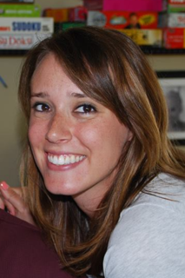
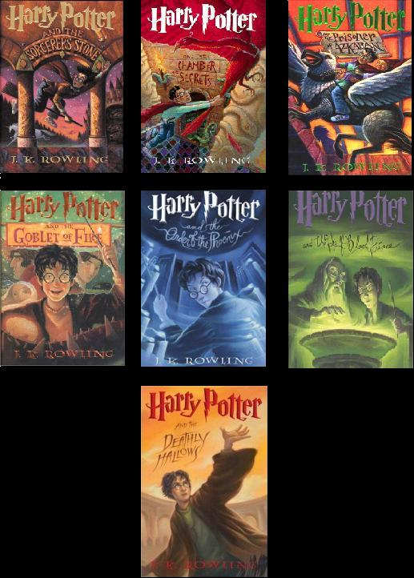
Encantar
A Sra. Kimbrough, le encantan los libros de Harry Potter.

Slide 6
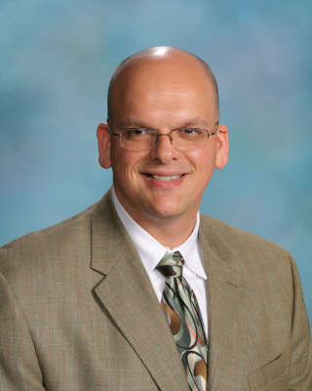
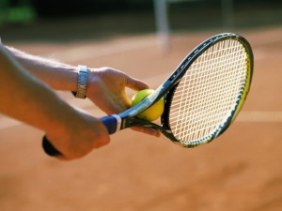
No gustar
A Dr. Carter, no le gusta jugar al tenis.

Slide 7
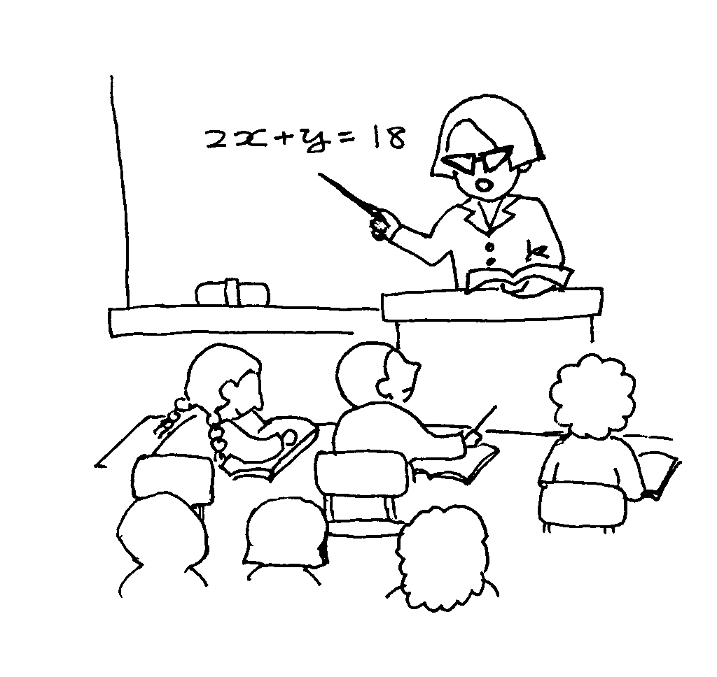
Aburrir
A mí, me aburre la clase de matemáticas.

Slide 8
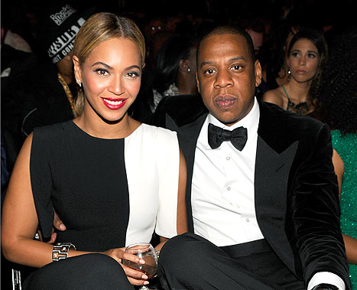
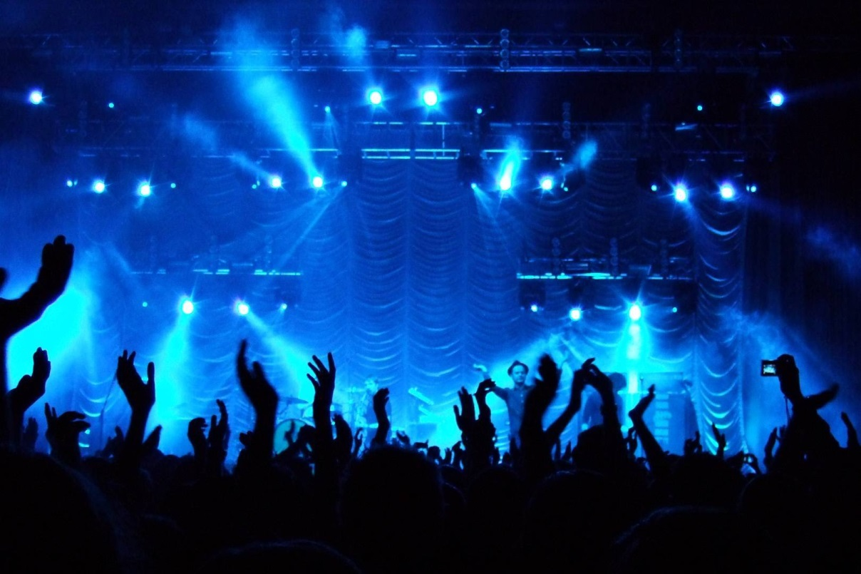
Interesar
A Jay Z y Beyoncé, les interesan los conciertos.

